Slide 1
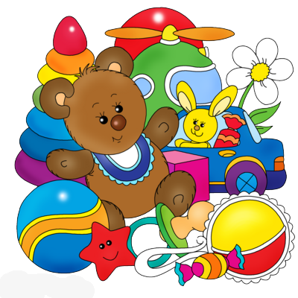
Фото отчёт
Воспитателей 3 группы
О проведении с 26.11.12 по 30.11.12
Недели «Игры и игрушки»

Slide 2
Основные задачи:
развивать игровые умения детей,
учить вести игровой диалог сообразно роли, взаимодействовать в игре в соответствии с сюжетом, договариваться, следовать игровым правилам,
- осуществить социальное развитие детей в игре;

Slide 3
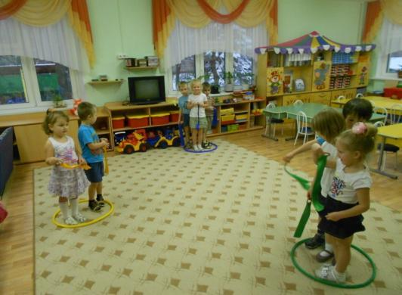
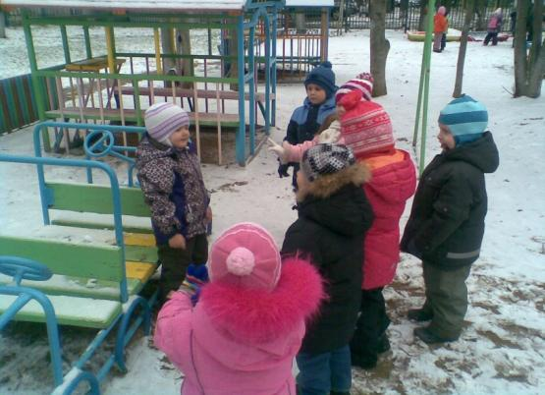
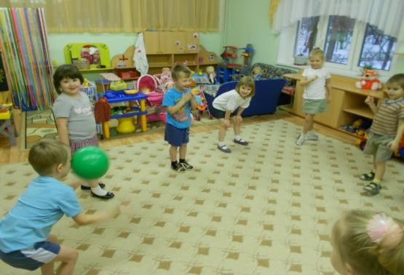
День спортивных и подвижных игр
Цель:
- учить детей использовать знакомые подвижные игры в свободной деятельности;
- положительный эмоциональный настрой от совместной деятельности;
- укрепить здоровье детей;
- развивать двигательные навыки детей, ловкость.

Slide 4
День сюжетно – ролевых игр
Задачи:
планомерно обогащать опыт детей;
развивать игровые умения детей;
- научить вести игровой диалог сообразно роли, взаимодействовать в игре в соответствии с сюжетом, договариваться, следовать игровым правилам;

Slide 5
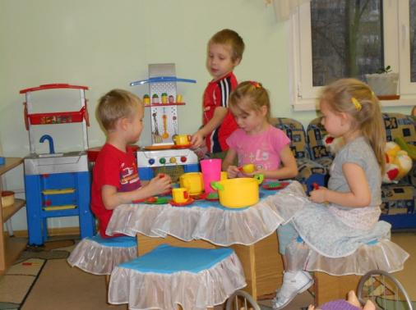
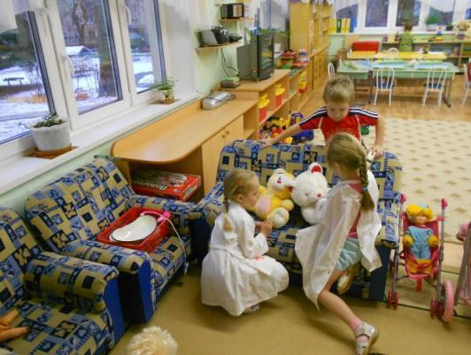
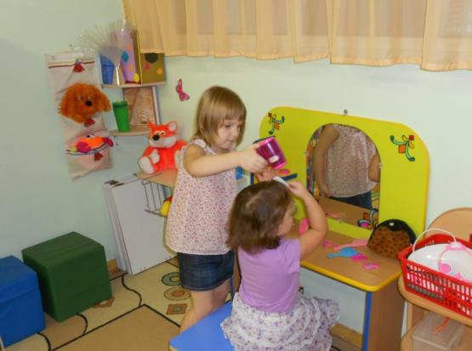
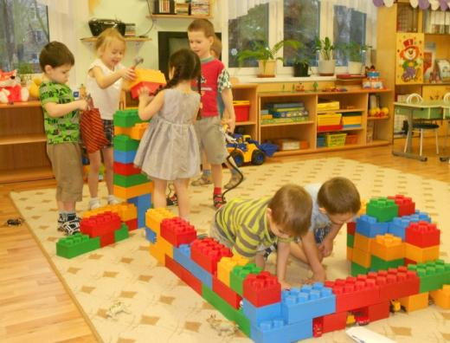
Сюжетно-ролевые игры

Slide 6
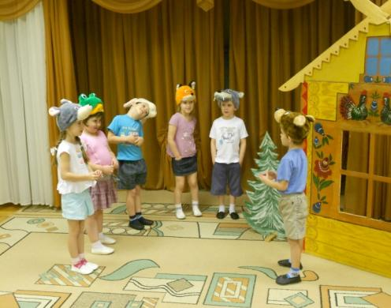
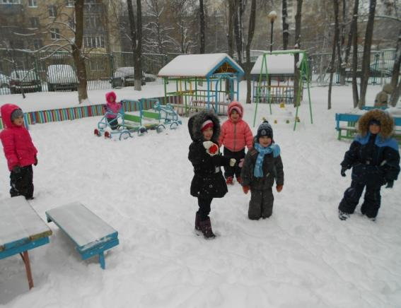
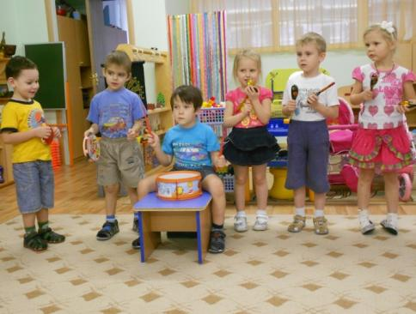
День театра и музыки
Задачи:
- формировать желание быть похожим на положительных театральных героев;
- развитие творческих и актерских способностей детей, воображение;
- учить детей имитировать характерные действия персонажей в сказке “Теремок”;
- учить детей играть с использованием музыкальных и шумовых инструментов.

Slide 7
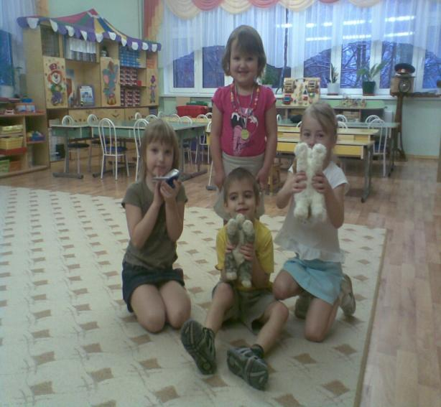
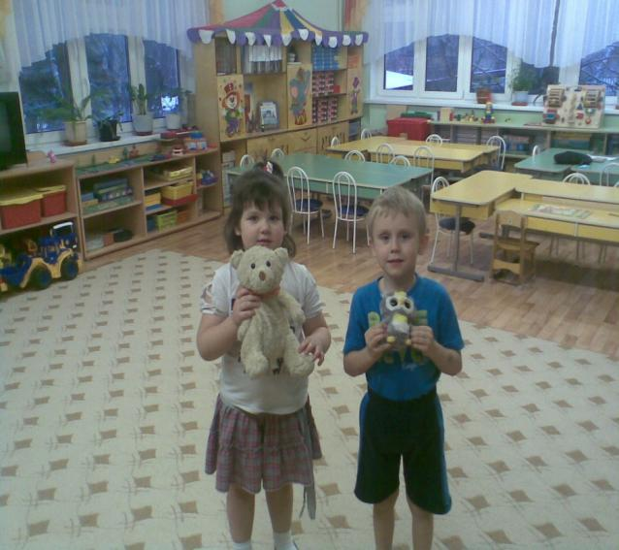
День «Моя любимая игрушка»

Slide 8
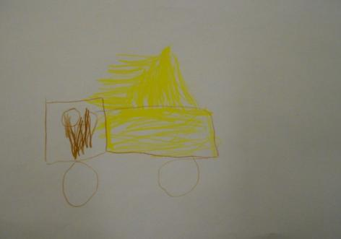
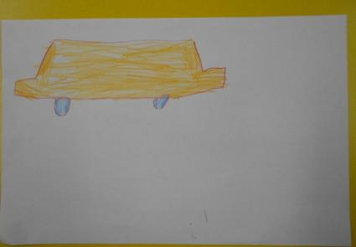
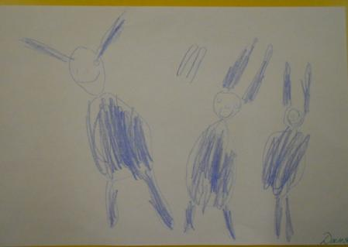
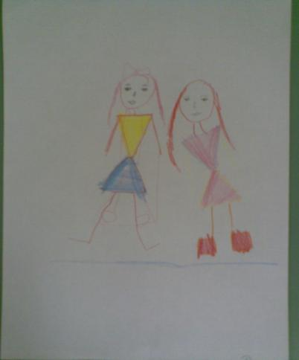
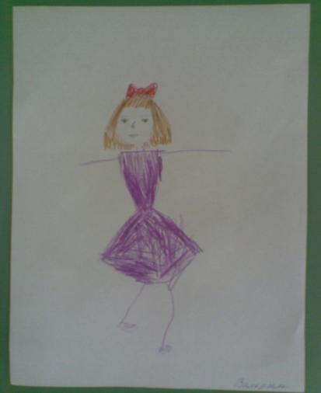
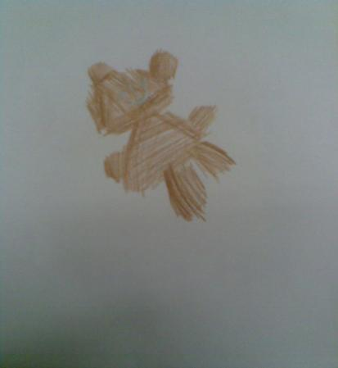
Выставка рисунков на тему «Моя любимая игрушка»

Slide 9
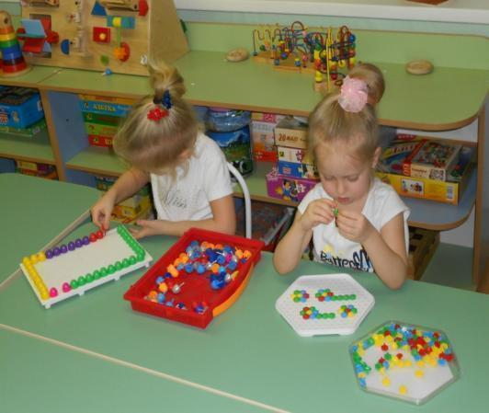
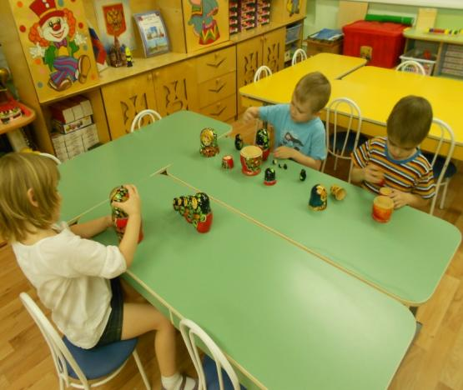
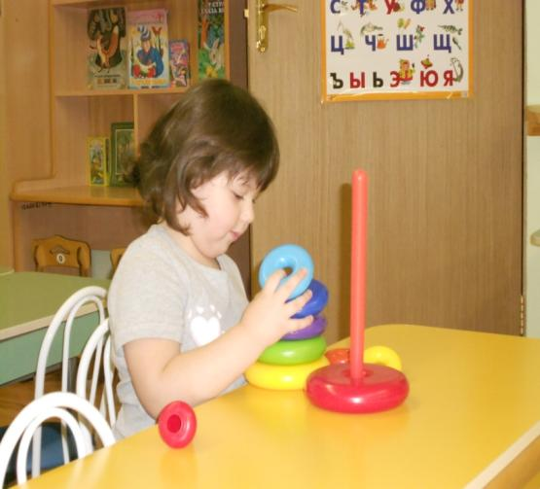
День народной и
дидактической игры
Задачи:
продолжат знакомить детей с дидактическими настольными играми;
познакомить детей с русскими народными играми;
совершенствовать умения группировать, составлять целое из частей.

